Slide 1
Пријатели на класите
Понекогаш е потребно класата да има и некои привилегирани корисници кои можат да пристапуваат на нејзините податочни членки.
Такви привилегирани корисници можат да бидат :
- самостојни (глобални) функции,
- функции членки на друга класа,
- други класи.
Таквите функции и класи се нарекуваат пријатели.

Slide 2
Пријателски функции
Пријателските функции не се членки на класата и се надвор од делокругот на класата , но имаат дозвола за пристап до приватните членки на класата,
За да биде една функција пријателска нејзината декларација или дефиниција треба да се наоѓа во дефиницијата на класата и напред треба да стои резервираниот збор friend.
Не е битно во која област од класата ќе се дефинира пријателската фу нкција , но пожелно е тие да се декларираат на почетокот на класат надвор од publik и private областа.

Slide 3
Релацијата пријател не е ни симетрична ни транзитивна.
Пример: А е пријател на В , В е пријател на С тоа не значи дека В е пријател на А , ниту С е пријател на В, ниту С е пријател на А
Една функција може да биде пријател на повеќе класи

Slide 4
Пријателски класи
Ако сите функции членки на една класа Y се пријателски функции на класата Х , тогаш велиме дека класат Y е пријател на класат Х. Class X {friend Y; }
Сите функции членки на Y можат да пристапуваат на приватните членки на класата Х

Slide 5
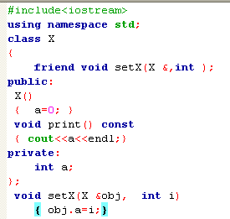
Пример за пријателска функција

Slide 6
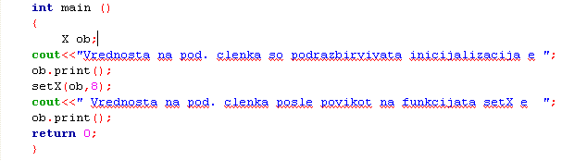

Slide 7
#include<iostream>
using namespace std;
class X
{
friend void setX(X &,int );
public:
X()
{ a=0; }
void print() const
{ cout<<a<<endl;}
private:
int a;
};
void setX(X &obj, int i)
{ obj.a=i;}
int main ()
{ X ob;
cout<<"Vrednosta na pod. clenka so podrazbirvivata inicijalizacija e ";
ob.print();
setX(ob,8);
cout<<" Vrednosta na pod. clenka posle povikot na funkcijata setX e ";
ob.print();
return 0; }

